Slide 1
Android Development for Beginners
Лекция 4
Хранение данных Android

Slide 2
Хранение данных
В Android есть несколько способов хранения данных:
Preferences - в качестве аналогии можно привести виндовые INI-файлы
SQLite - база данных, таблицы
обычные файлы - внутренние и внешние (на SD карте)
Если вы хотите сохранить относительно небольшой набор пар "ключ-значение", используйте SharedPreferences API-интерфейсы. Объект SharedPreferences указывает на файл, содержащий пары "ключ-значение", и предоставляет простые методы для чтения и записи.
Управление каждым файлом SharedPreferences осуществляется с помощью инфраструктуры и может быть частным или общим.

Slide 3

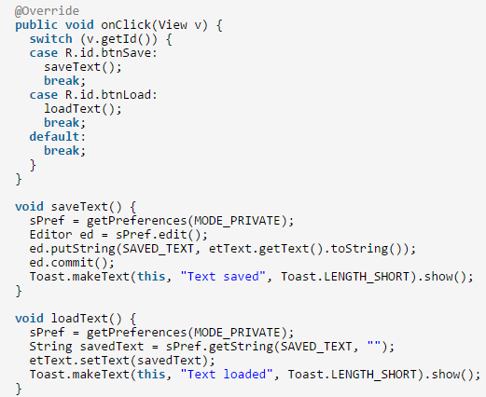
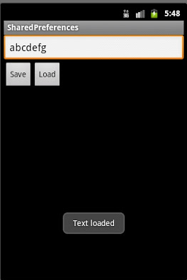
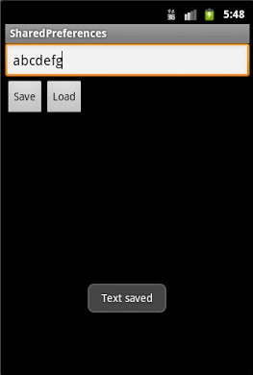

SharedPreferences :
Создать новый файл общих настроек или получить доступ к существующему:
getSharedPreferences() — Используйте этот метод, если вам потребуется несколько общих файлов настроек, идентифицируемых по имени, указанном в первом параметре.
getPreferences() — Используйте метод из Activity, если вам нужен только один файл общих настроек для операции. (Не нужно Имя)
AutoSave?
MODE_PRIVATE Unix rwx-права доступа (видны только этому приложению.) see also: MODE_WORLD_READABLE MODE_WORLD_WRITEABLE
getString – в параметрах ( имя, и значение по умолчанию)

Slide 4
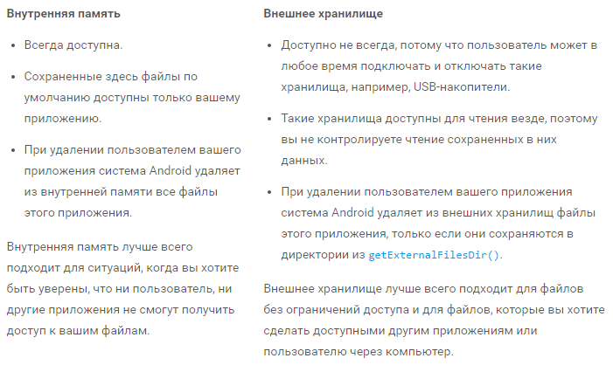
Сохранение файлов на Диск
Операционная система Android использует файловую систему, похожую на дисковые файловые системы других платформ. как работать с файловой системой Android для чтения и записи файлов в File API-интерфейсах. (java.io.)

Slide 5

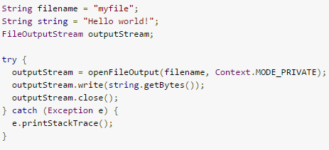
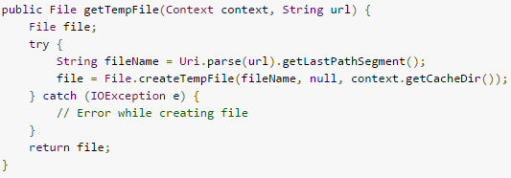
Сохранение файлов на Диск
Сохранение файла во внутренней памяти
getFilesDir() Возвращает File, соответствующий внутренней директории приложения.
getCacheDir() Возвращает File, соответствующий внутренней директории файлов временной кэш-памяти приложения. (Аndroid может сам подчищать Кеш!!)

Slide 6
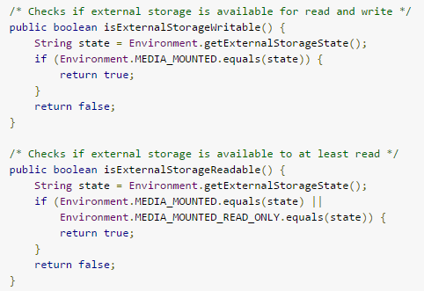
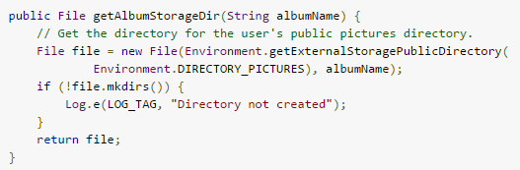
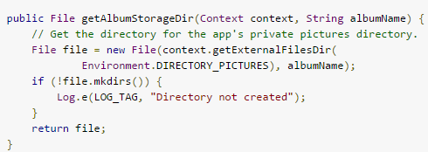
Сохранение файлов на Диск
Сохранение файла во внешнем хранилище
Если вам заранее известен объем сохраняемых данных, метод getFreeSpace() или getTotalSpace().
Эти методы позволяют узнать текущее доступное пространство и общее пространство в хранилище
Если вам заранее не известен то записываем файл и обрабатываем IOException если возникнет

Slide 7
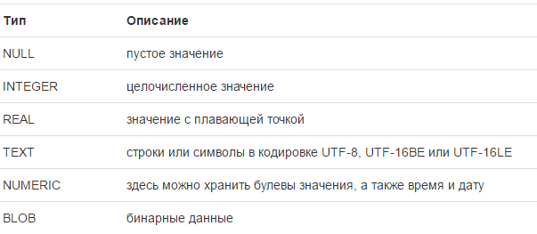
SQLiteDatabase
SQLite доступен на любом Android-устройстве, его не нужно устанавливать отдельно.
Основными пакетами для работы с базой данных являются android.database и android.database.sqlite.
База данных SQLite доступна только приложению, которое создаёт её. Если вы хотите дать доступ к данным другим приложениям, вы можете использовать контент-провайдеры (ContentProvider).

Slide 8
Сохранение данных в базах данных SQL
Идеально подходит для повторяющихся и структурированных данных
Работа с базой данных сводится к следующим задачам:
Создание и открытие базы данных
Создание таблицы
Создание интерфейса для вставки данных (insert)
Создание интерфейса для выполнения запросов (выборка данных)
Закрытие базы данных
В приложении, при подключении к БД мы указываем имя БД и версию. При этом :
1) БД не существует. Это может быть например в случае первичной установки программы. В этом случае приложение должно само создать БД и все таблицы в ней.
2) БД существует, но ее версия устарела. Это может быть в случае обновления программыВ этом случае приложение должно апдейтить существующие таблицы и создать новые, если это необходимо.
3) БД существует и ее версия актуальна. В этом случае приложение успешно подключается к БД и работает.

Slide 9
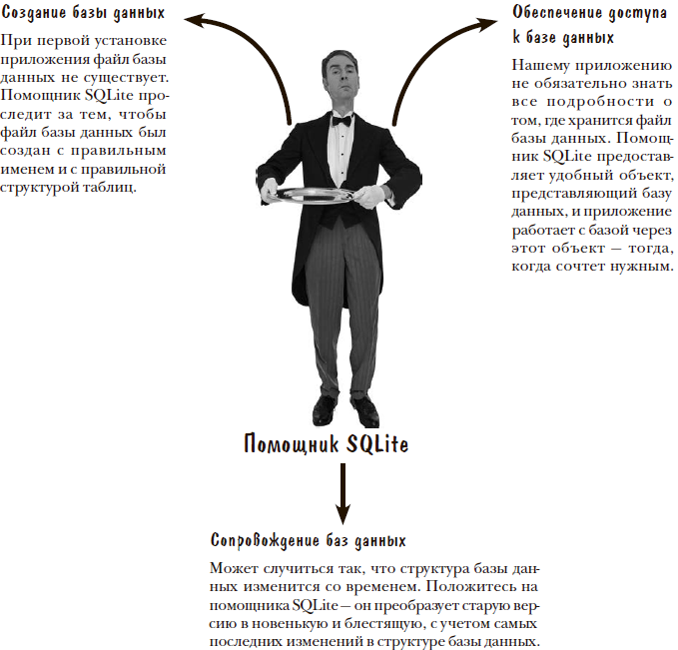
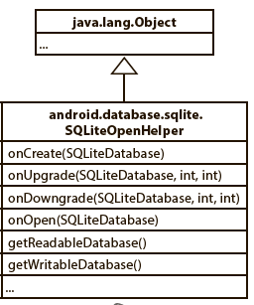
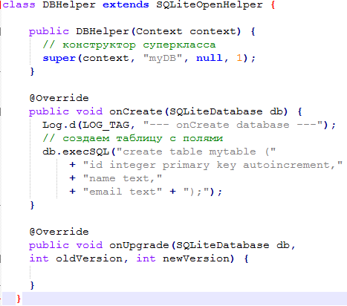
SQLiteOpenHelper

Slide 10
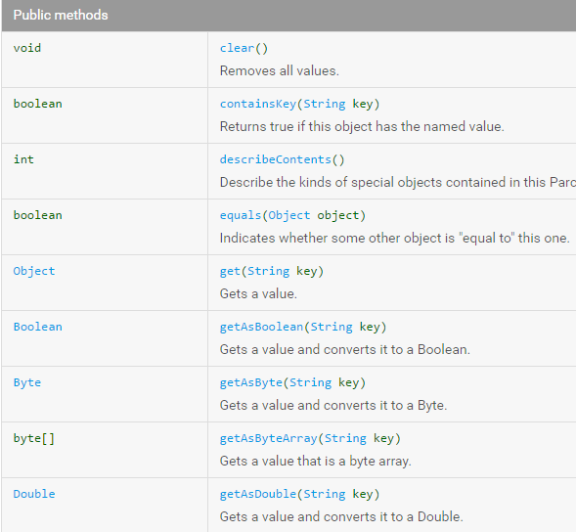
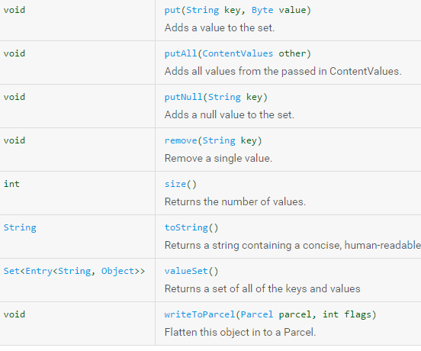
Класс ContentValues
Класс ContentValues используется для добавления новых строк в таблицу. Каждый объект этого класса представляет собой одну строку таблицы и выглядит как ассоциативный массив с именами столбцов и значениями, которые им соответствуют.

Slide 11
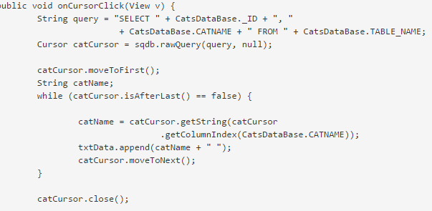
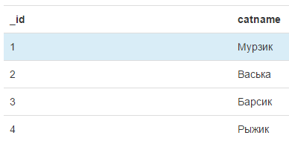
Cursor
moveToFirst() — перемещает курсор на первую строку в результате запроса;
moveToNext() — перемещает курсор на следующую строку;
moveToLast() - перемещает курсор на последнюю строку;
moveToPrevious() — перемещает курсор на предыдущую строку;
getCount() — возвращает количество строк в результирующем наборе данных;
getColumnIndexOrThrow() — возвращает индекс для столбца с указанным именем (выбрасывает исключение, если столбец с таким именем не существует);
getColumnName() — возвращает имя столбца с указанным индексом;
getColumnNames() — возвращает массив строк, содержащий имена всех столбцов в объекте Cursor;
moveToPosition() — перемещает курсор на указанную строку;
getPosition() — возвращает текущую позицию курсора
isBeforeFirst()
isAfterLast() - полезный метод,
сигнализирующий о достижении конца запроса.
Используется в циклах
isClosed()
Курсор обязательно следует закрывать методом close() для освобождения памяти

Slide 12
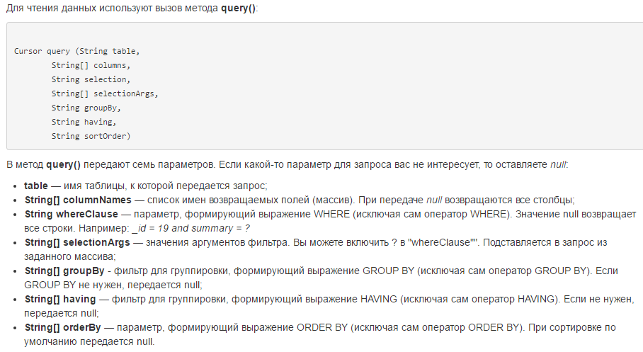
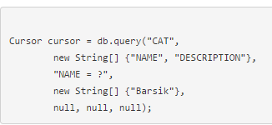
SQLiteDatabase
Для управления базой данных SQLite существует класс SQLiteDatabase
В классе SQLiteDatabase определены методы
query() чтения
insert() добавления
delete() удаления
update() изменения данных,
execSQL() выполнение кода на языке SQL.

Slide 13

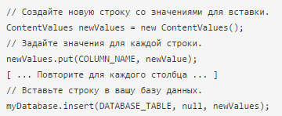
SQLiteDatabase
Также существует метод rawQuery(), принимающий сырой SQL-запрос.
Для вставки новой записи в базу данных SQLite используется метод insert():
В метод insert() необходимо передать три параметра:
table — имя таблицы, в которую будет вставлена запись;
nullColumnHack — в базе данных SQLite не разрешается вставлять полностью пустую строку, и если строка, полученная от клиента контент-провайдера, будет пустой, то только этому столбцу явно будет назначено значение null;
values — карта отображений (класс Map и его наследники), передаваемая клиентом контент-провайдера, которая содержит пары ключ-значение. Ключи в карте должны быть названиями столбцов таблицы, значения — вставляемыми данными.
Метод insert() возвращает идентификатор _id вставленной строки или -1 в случае ошибки.

Slide 14
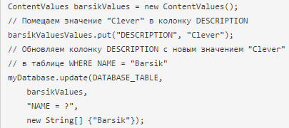

SQLiteDatabase
Для обновления и удаления записей в базе данных используют соответственно методы update() и delete():
В этих методах два последних параметра формируют SQL-выражение WHERE аналогично рассмотренному методу query() для чтения данных.
Эти методы возвращают число модифицированных или удаленных строк

Slide 15
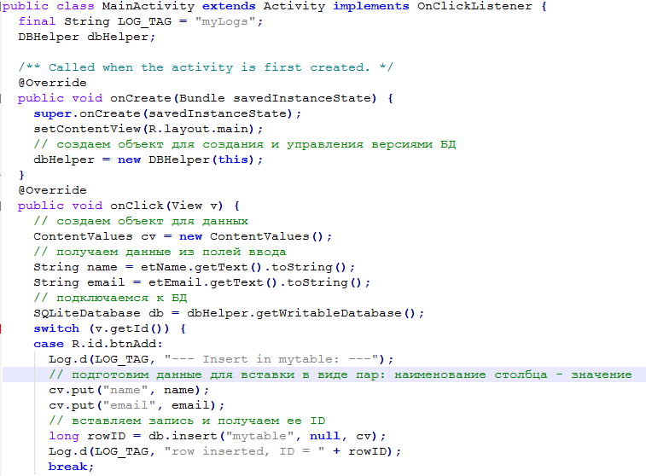
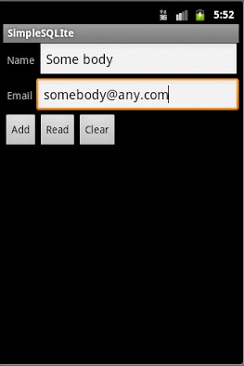
SQLiteDatabase

Slide 16
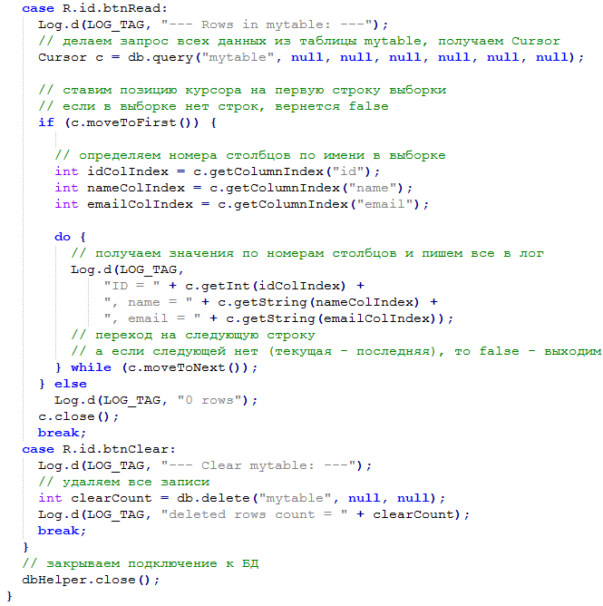
SQLiteDatabase

Slide 17
Задание и полезные ссылки
Создать приложение из нескольких активностей
По нажатию кнопки открывать разные активности
Дописать в ваш калькулятор Activity для результата.
По нажатию на кнопку запустить внешнее приложение(например Google Maps)
Создать загрузочный экран. Вызывать его лишь один раз.
Полезные ссылки:
https://developer.android.com/guide/index.html
http://javarush.ru/
http://startandroid.ru/
http://developer.alexanderklimov.ru/android/

